Slide 1
Урок №7 Използвам и прилагам наученото
I ОУ“ Христо Смирненски“Провадия
Златинка Владимирова

Slide 2
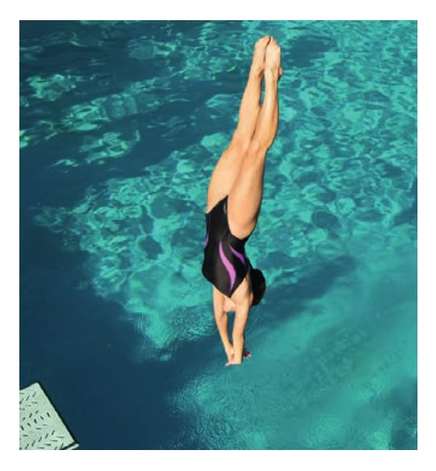
Използвам и прилагам наученото

Slide 3
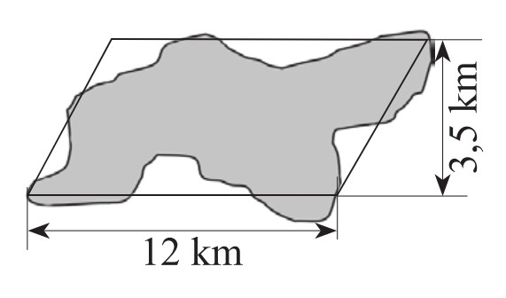
Използвам и прилагам наученото

Slide 4
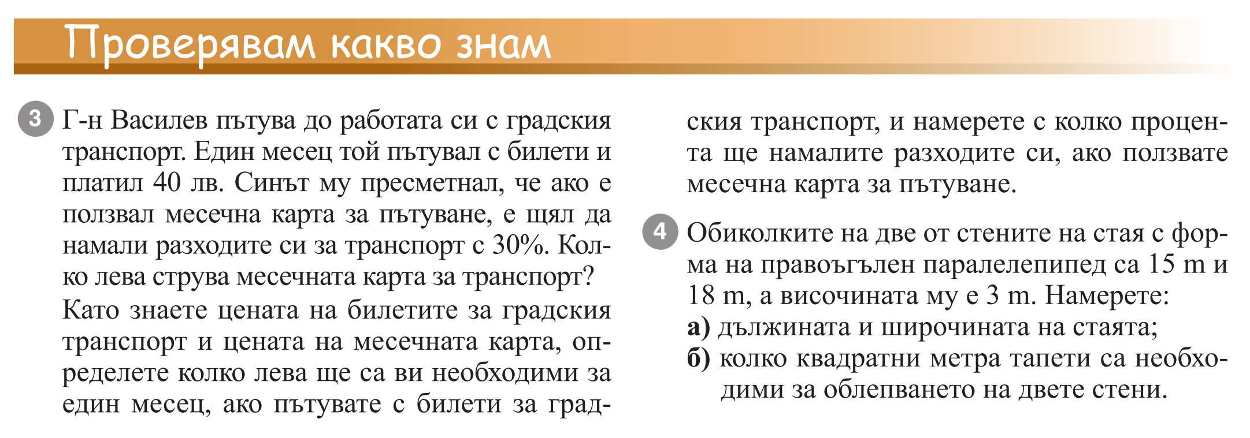
Използвам и прилагам наученото

Slide 5
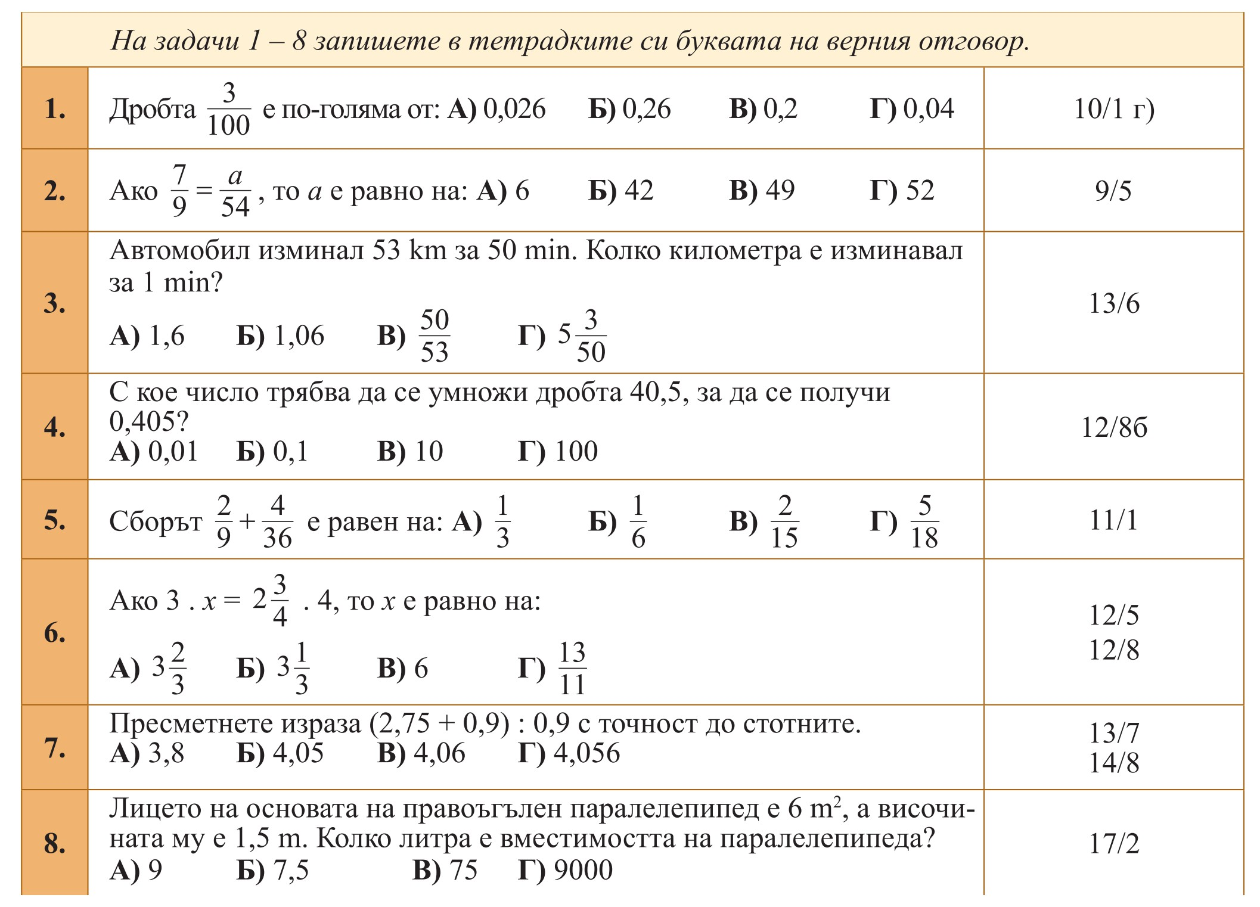
Използвам и прилагам наученото

Slide 6
Използвам и прилагам наученото

Slide 7
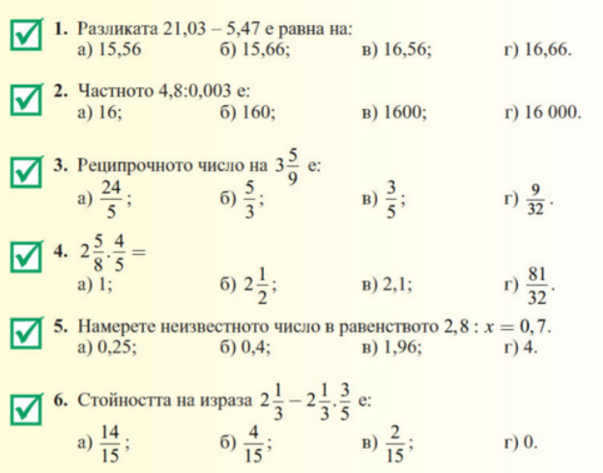
Учебник за 6 клас - Анубис

Slide 8
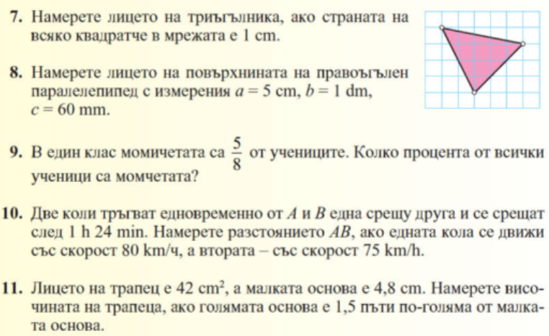
Учебник за 6 клас - Анубис

Slide 9
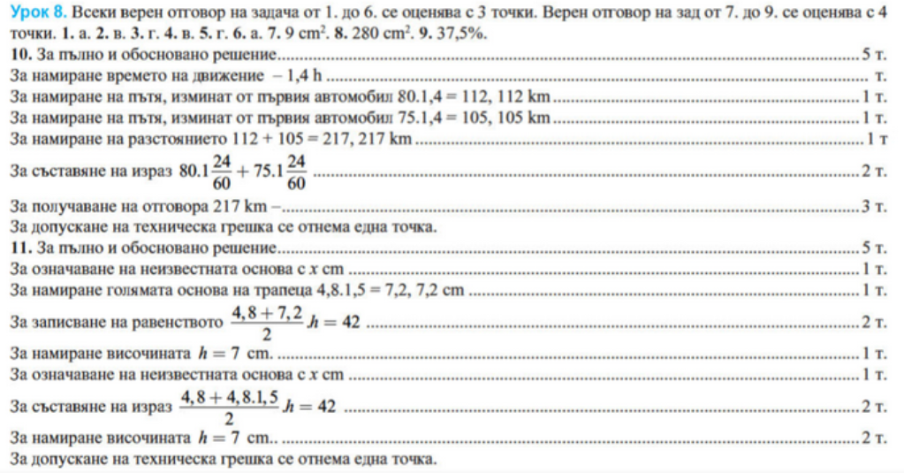
Учебник за 6 клас - Анубис
Учебник за 6 клас - Анубис
отговори

Slide 10
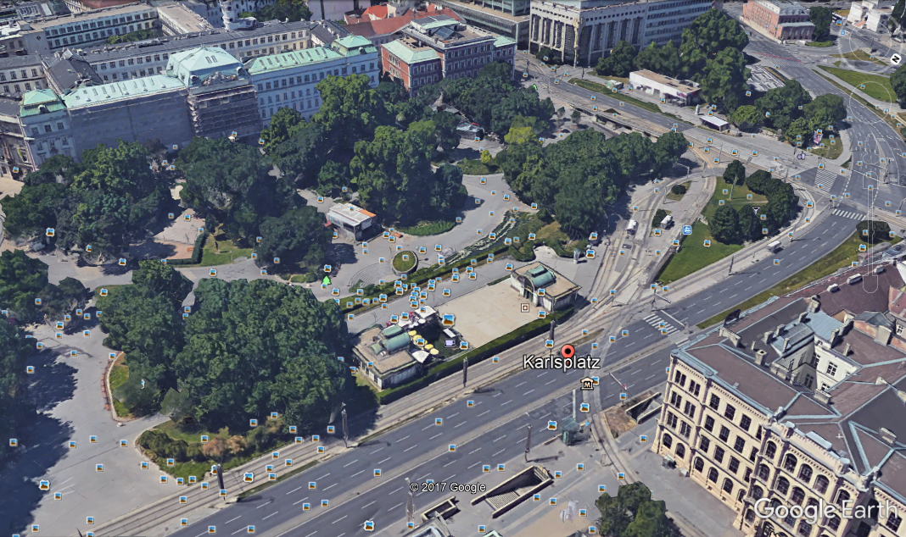
$π≈$3,14159 26535 89793 23846 26433 83279 50288 41971 69399 37510 58209 74944 59230 78164 06286 20899 86280 34825 34211 70679
https://bg.wikipedia.org/wiki/%D0%9F%D0%B8

Slide 11
